Slide 1
Réunion des coordinateurs SPRO-EP
“Les structures de orientation professionnelle se fédèrent sur les territoires pour délivrer un service public régional”
30 Juin 2023

Slide 2
Ordre du jour
Ateliers de travail:
La nouvelle communication du SPRO-EP
Présentation d’un évènement « lancement du SPRO-EP/ Acte2 » (déc. 2023)
Présentation par le CRAJEP du site la PAAJ
Point d’avancement SPRO-EP opérationnel : programmation des réseaux locaux 2023 en cours et à venir

Slide 3
Point d’avancement SPRO-EP
au niveau régional

Slide 4
Des projets portés au niveau régional
ATTRACTIVITE DES METIERS, changer l’image des métiers et informer sur différents secteurs :
AAI Métiers du grand âge : lancement d’une expérimentation sur 3 territoires (PACTE) avec le soutien d’une aide à maitrise d’ouvrage pour innover sur comment communiquer autrement sur ces métiers?
Actions de valorisation et d’information des métiers de la Sécurité Civile en lien avec la direction générale de la sécurité civile et de la gestion des crises (Ministère de l’intérieur) : webinaire régional et déclinaison avec les SDIS / SPRO-EP 45 et 41

Slide 5
ATELIER 1
Présentation d’un évènement (déc. 2023)
« Lancement du SPRO-EP/ Acte 2 »

Slide 6
Lancement du SPRO-EP : un évènement à venir (Déc. 2023)
Objectifs :
Donner à voir l’acte 2 du SPRO-EP et ses évolutions, enjeux
Acter l’engagement des réseaux historiques et nouveaux
Temps fort pour signer la nouvelle charte régionale du SPRO-EP par les structures régionales

Slide 7
Idées du groupe sur l’évenement SPRO-EP
Objectifs :
Rappeler les missions du SPRO-EP : ça sert à quoi?
Donner à voir la complémentarité et l’articulation entre les structures
Intégrer les nouveaux acteurs/ Fédérer et engager les acteurs du SPRO-EP à la signature de la charte régionale
Idées/actions :
-Créer un circuit qui donne à voir un ou des parcours possibles et découvrir les acteurs et leurs missions
-Être en mouvement, être acteur et en interaction pendant la journée : théâtre, jeu de rôles, facilitation graphique, créer des missions..
-Présentation d’outils
-Village d’initiatives, témoignages
-Cartographie des actions
-Jeu de cartes donnant à voir les dispositifs et le rôle/missions des structures du réseau : cartes à garder pour comprendre le SPRO-EP
GROUPE DE TRAVAIL EVT : Loelia Maire, Aurélie Combe, Christelle Gagneux, Anne Zillhardt, Sébastien Martin

Slide 8
ATELIER 2
Réflexion sur une nouvelle communication la création d’outils (2ème semestre 2023)
« Lancement d’une nouvelle communication»

Slide 9
Idées du groupe sur la nouvelle communication SPRO-EP
Objectifs :
Créer une nouvelle communication sur le SPRO-EP (fonds et formes)
Idées/actions :
Sur le fonds pour le public et les pros : communiquer sur la thématique d’évolution professionnelle (dont CEP et VAE)= trouver une phrase choc, slogan, accroche
Inclure des exemples de parcours
Annuaire des territoires
Sur la forme pour le public :
limiter les formats (2 maxi) dont un format triptyque avec témoignages et une partie cartonnée pour prendre des notes ou contact, goodies (porte portable avec QR code intégré qui renvoie sur la page du site orientation, marque page, porte clé, crayons, verres…) et Kakemono
Sur la forme pour les pros :
Peu de papier, facilitation graphique, vidéos, annuaire
GROUPE DE TRAVAIL COM : Clément Andréault, Morgane Stephant, Anne Zillhardt, Sébastien Martin, Fanny Bouquet

Slide 10
Point d’avancement SPRO-EP
au niveau local

Slide 11
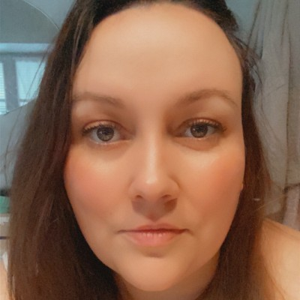
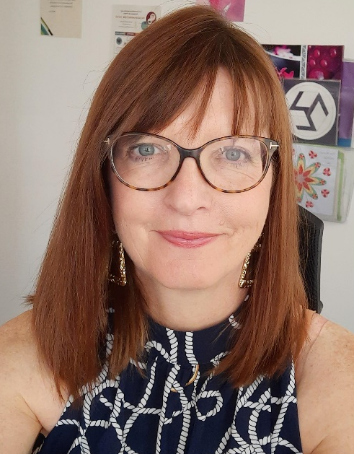
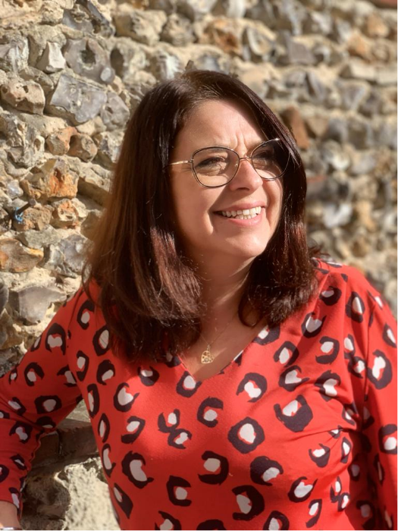
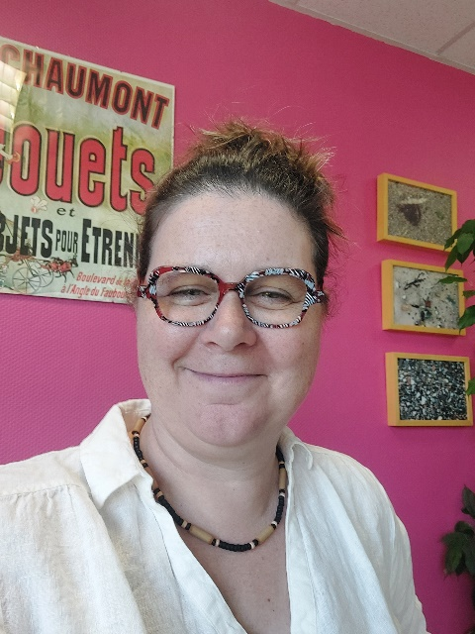
Une équipe de 16 coordinateur.rices SPRO-EP sur les territoires
18
28
36
Nelly LETELLIER Conseillère en insertion professionnelle Mission locale de Châteauroux Coordinatrice du SPRO de Châteauroux
Morgane STEPHANT, Chambre de métiers et de l’artisanat 28- Coordinatrice du SPRO de Chartres
Florence PARSOIRE, Directrice Maison de l’Emploi et des Entreprises de Dreux Coordinatrice du SPRO de Dreux
Karine Vanderlooven, Coordinatrice Service OIP/ Chambre de Métiers et de l'Artisanat Coordinatrice du SPRO de Châteauroux
Eric MESEGUER, Directeur des offres de Services à Prométhée Cher Coordinateur du SPRO du Cher
Dolorès BOUÉ, Directrice Mission Locale Issoudun Coordinateur du SPRO d’Issoudun
Ludovic SARRAZIN, Directeur de la Mission locale de Châteaudun/ Nogent le Rotrou Coordinateur du SPRO Châteaudun/ Nogent le Rotrou
Partenaires locaux : CIO, BIJ, PIJ, Missions locales (Bourges, Mehun St Florent sur cher, Sancerre, Vierzon, Aubigny, Cher Sud), Pole emploi/Cap emploi (Bourges, Vierzon, St Amand-Montrond) CCI, CMA, Transitions Pro, Groupement évolution, Gip Alfa Centre VDL
Aboubaker GALILE, Directeur de la Mission Locale Indre Sud Le Blanc Coordinateur du SPRO Le Blanc
Partenaires locaux : CIO, Pole emploi/ Cap emploi (Chartres, Lucé, Dreux, Châteaudun/ Nogent,, APEC, CMA, CCI, Transitions Pro, BIJ Chartres, PIJ, Groupement évolution, Gip Alfa Centre VDL
Partenaires locaux : CIO, Mission locale, Pole emploi/ Cap emploi, Relai Brenne IJ, CMA, CCI, Gip Alfa Centre VDL, Transitions Pro, Groupement évolution

Slide 12
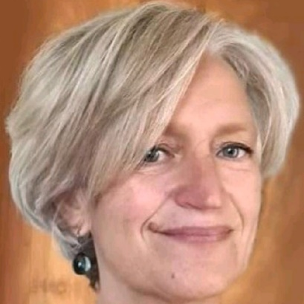
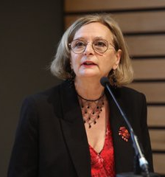
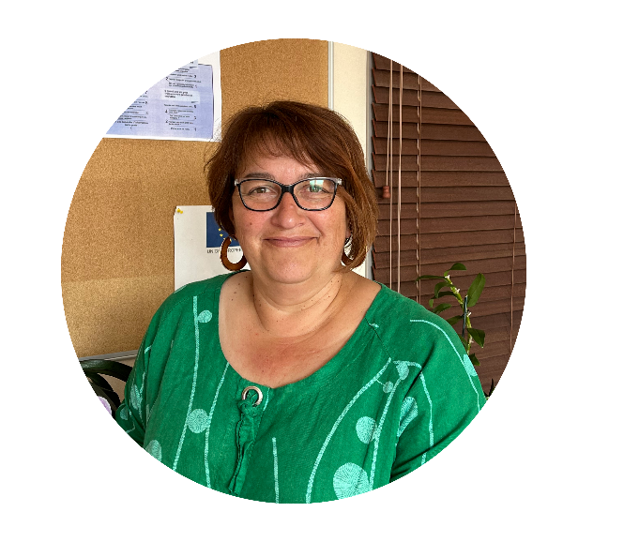
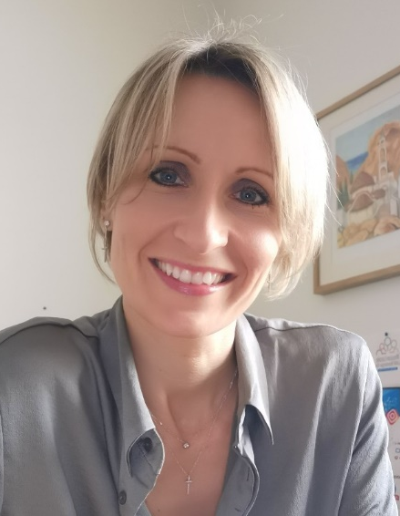
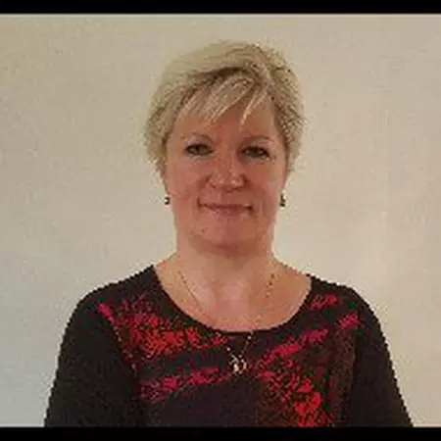
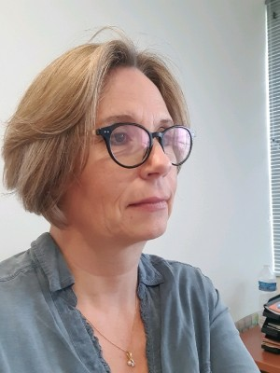
Une équipe de 16 coordinateur.rices SPRO-EP sur les territoires
37
41
45
Agnès Saulnier, Documentaliste au CRIJ
Aurélie COMBE, Responsable de secteur Montargis à la Mission locale de Montargis Coordinatrice du SPRO de Montargis/Gien
Christelle GAGNEUX, Mission locale de Blois
Coordinatrice du SPRO du Loir et Cher Blois-Romorantin-Vendôme
Mission Locale Touraine - Géraldine GODOT, Directrice
Clément ANDREAULT, conseiller et chargé de partenariat Mission locale Pithiviers – Coordonnateur SPRO de Pithiviers
Mission Locale du Chinonais - Marie RONDWASSER, Directrice
Partenaires locaux : : CIO, Pole emploi, Cap emploi (Blois, Romorantin, Vendôme), Missions locales (Blois, Romorantin, Vendôme), CMA, CCI, Transitions Pro, BIJ 41, PIJ (Contres, Noyer, Selles sur Cher, Vendôme, Mondoubleau, Romorantin, Mer), CIDFF 41, APEC, Groupement évolution, GIP Alfa Centre Val de Loire, CRIA
Mission Locale Loire-Touraine Nathalie PLOQUIN, Directrice
Mission Locale Sud-Touraine – Maryse SALANIE, Directrice
Partenaires locaux : CIO, Mission locale, Pole emploi, Cap emploi, BIJ, CMA, CCI, APEC, MOIP université Tours, Groupement évolution, GIP Alfa Centre Val de Loire, CRIA, CIDFF, Transitions Pro
Partenaires locaux : CIO, Mission locale, Pole emploi, Cap emploi, CMA, CCI, GIP Alfa Centre Val de Loire, Transitions Pro, APECITA, APEC, CRIJ, PIJ (La Ferté, Beaugency, St Jean de Braye, Ingré), DOIP Université Orléans, Groupement évolution

Slide 13
Feuille de route 2023 – Département 18
Information/sensibilisation sur les dispositifs/Métiers
Journées d’information à l’attention des acteurs sur l’attractivité des métiers de l’aide à domicile et de la petite enfance (cabinet Thomas Legrand)
Interconnaissance entre acteurs/Professionnalisation (VAE…)
Consolidation de l’expérimentation« Day Tripper », outil de valorisation des expériences personnelles et professionnelles
Demi-journée conférence-débat sur les nouvelles méthodes de recrutement et leur impact sur l’accompagnement des publics
Information/promotion sur l’évolution professionnelle/CEP
Présentation de l'offre de service mutualisée Cap emploi/Pôle Emploi, d’Association Transition Pro, de l’Espace VAE 18 et de leurs coopérations avec les acteurs du C.E.P

Slide 14
Feuille de route 2023 – Département 28
Information/sensibilisation sur les dispositifs/Métiers
Participation aux différents forums (alternance, industrie, nuits…Klub extraordinaire, semaine du numérique) les nuits de l’industrie à Dreux
Production d’un jeu découverte des métiers du territoire (Châteaudun/Nogent)
Mini-web série pour donner la parole aux demandeurs d’emplois Dreux
Interconnaissance entre acteurs/Professionnalisation
Groupes de travail pour améliorer le travail partenarial entre acteurs (Chartres)
Journées de professionnalisation (Day Tripper, Interconnaissance entre acteurs…)
Dessine-moi le travail! Des acteurs, jeunes, demandeurs d’emplois, chefs d’entreprises se mobilisent pour parler « travail » (Dreux)
Information/promotion sur l’évolution professionnelle/CEP
1 journée de professionnalisation en direction des acteurs sur la VAE
Meetinc parrain la suite

Slide 15
Feuille de route 2023 – Département 36
Information/sensibilisation sur les dispositifs/Métiers
Villages entreprises/orientation (Klub extraordinaire + Métiers en scène dans l’industrie et la santé/social) : Issoudun, Le Blanc/La châtre, Chabris, Chatillon sur Indre, Levroux
Poursuite des travaux avec «DayTripper », outil de valorisation des talents des bénéficiaires sur tous le département
Parcours d’initiation aux métiers de la transition écologique (Le Blanc)
Semaine du numérique
Les quartiers de l’emploi dans 3 QVP : pli, pole cap emploi, ML/SPRO, présenter les services du territoires (axe mobilite, emploi, orientation…)
Interconnaissance entre acteurs/Professionnalisation
1 journée de professionnalisation sur les troubles psychiques (savoir faire un diagnostic, identifier les ressources (sophrologie, psychologue…) au golf hors les murs
Information/promotion sur l’évolution professionnelle/CEP
½ journées de professionnalisation (VAE à Châteauroux, Issoudun…)

Slide 16
Feuille de route 2023 – Département 37
Information/sensibilisation sur les dispositifs/Métiers
Participation aux différents forums (alternance, nuits…Klub extraordinaire, place du numérique à Tours, Tour(s) pour l’Emploi)
Organisation d’une action de sensibilisation sur la création d’entreprise
Participation à l’action « Cap sur la santé » avec le CHRU de Tours
Interconnaissance entre acteurs/Professionnalisation
Organisation d’une journée d’échanges et réflexion autour de la lutte contre les stéréotypes dans la relation d’accompagnement
Fonction publique
Information/promotion sur l’évolution professionnelle/CEP
Animation d’un espace et de conférences sur l’évolution professionnelle sur le salon Nouvelle Vie Pro 37
Organisation d’un webinaire sur les parcours d’évolution professionnelle dans la fonction publique
Co-construction d’un « Petit déjeuner VAE » avec EVA 37
Comment lutter contre les stéréotypes

Slide 17
Feuille de route 2023 – Département 41
Information/sensibilisation sur les dispositifs/Métiers
Promotion des filières, des métiers et des formations (Nuit de l'Orientation, WorldSkills, Forums, En route vers les métiers du transport de marchandises, Les métiers de la viticulture : ma vie dans les vignes, Les métiers du secteur sanitaire et social , Les métiers de la sécurité civile …)
semaine du numérique
Interconnaissance entre acteurs/Professionnalisation
Journées de professionnalisation des acteurs partenaires du département : Interconnaissance sur les bassins d'emploi avec tous les partenaires des différents réseaux, Formation aux premiers secours en santé mentale …
Information/promotion sur l’évolution professionnelle/CEP
L’orientation/formation tout au long de la vie : oui, mais comment ? Chantiers avec différents formats d'évènements pour promouvoir le CEP, les procédures d'accès à une évolution professionnelle, les partenaires du territoires et leur off re de service : forum, tables rondes, évènements thématiques.
Petits déjeuners avec présentation de l'Espace VAE et l'actualité légale de la VAE

Slide 18
Feuille de route 2023 – Département 45
Information/sensibilisation sur les dispositifs/Métiers
Participation aux différents forums (alternance, Nuits…Klub extraordinaire, place du numérique à Orléans)
Découverte et promotion des métiers de la Sécurité civile avec le SDIS 45
Découverte des métiers et parcours dans les métiers de la cosmétologie en lien avec l’Oréal
Les journées de l’orientation (semaine de l’industrie en lien avec le CODEVE – Rallye entreprise du Pithiverais)
Village entreprise /village orientation Artenay 1er décembre
Interconnaissance entre acteurs/Professionnalisation
«Dessine-moi le travail» à Pithiviers
«Dessine-moi le travail» à Montargis/Gien
Demi-journée d’interconnaissance entre acteurs SPRO-EP à Pithiviers
4 journées de professionnalisation (outils d’accompagnement – accueil –etc..) à Orléans (A venir : La gestion des risques dans la relation d’accompagnement et le leadership)
Information/promotion sur l’évolution professionnelle/CEP
« Devenez incollable sur la VAE ! » à Orléans

